Slide 1
树状数组
TOM@NENU_CS

Slide 2
树状数组的运用
先看一个例题:
数列操作:
给定一个初始值都为0的序列,动态地修改一些位置上的数字,加上一个数,减去一个数,或者乘上一个数,然后动态地提出问题,问题的形式是求出一段数字的和.

Slide 3
树状数组的运用
如果直接做的话,修改的复杂度是O(1),询问的复杂度是O(N),M次询问的复杂度是M*N.M,N的范围可以有100000以上

Slide 4
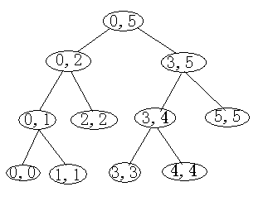
树状数组的运用
用线段树可以这样解:
若要维护的序列范围是0..5,先构造下面的一棵线段树:

Slide 5
树状数组的运用
可以看出,这棵树的构造用二分便可以实现.复杂度是2*N.
每个结点用数组a来表示该结点所表示范围内的数据之和.
修改一个位置上数字的值,就是修改一个叶子结点的值,而当程序由叶子结点返回根节点的同时顺便修改掉路径上的结点的a数组的值.
对于询问的回答,可以直接查找i..j范围内的值,遇到分叉时就兵分两路,最后在合起来.也可以先找出0..i-1的值和0..j的值,两个值减一减就行了.后者的实际操作次数比前者小一些.
这样修改与维护的复杂度是logN.询问的复杂度也是logN,对于M次询问,复杂度是MlogN.

Slide 6


树状数组的运用
然而不难发现,线段树的编程复杂度大,空间复杂度大,时间效率也不高.
怎么办
用树状数组!!!

Slide 7

树状数组的运用
下图中的C数组就是树状数组,a数组是原数组
先自己研究一下这个东西☺

Slide 8

树状数组的运用
可以发现这些规律
C1=a1
C2=a1+a2
C3=a3
C4=a1+a2+a3+a4
C5=a5
……
C8=a1+a2+a3+a4+a5+a6+a7+a8
……
C2^n=a1+a2+….+a2^n

Slide 9
树状数组的运用
对于序列a，我们设一个数组C定义
C[i] = a[i – 2^k + 1] + … + a[i]，
k为i在二进制下末尾0的个数。
设节点编号为x，那么这个节点管辖的区间为2^k（其中k为x二进制末尾0的个数）个元素。
求2^k:
int lowbit(int t){
return t & (t^(t-1)); // t&(-t)
} //t不能为0

Slide 10
树状数组的运用
若要修改a[i]的值,则C数组的修改是:
void modify(int pos,int num)
{
while (pos<=n) {
in[pos]+=num;
pos+=lowbit(pos);
}
}

Slide 11
树状数组的运用
若要求I..j的元素和的值,则求出
1..I-1的值和1..j的值.
int query(int end)
{
int sum=0;
while (end>0) {
sum+=in[end];
end-=lowbit(end);
}
return sum;
}

Slide 12

树状数组的运用
对于刚才的一题,每次修改与询问都是对C数组做处理.空间复杂度有3N降为N,时间效率也有所提高.编程复杂度更是降了不少.
优秀的算法！

Slide 13
树状数组的运用
树状数组可以扩充到二维。在二维情况下:
C[x][y] = ∑ a[i][j], 其中，
x-lowbit(x) + 1 <= i <= x,
y-lowbit(y) + 1 <= j <= y.
在二维情况下，对应的更新和查询函数为：
void Modify(int x, int y, int delta)
{
for(int i = x; i <= N; i += lowbit(i))
for(int j = y; j <= N; j += lowbit(i))
C[x][y] += delta;
}

Slide 14
int Sum(int i, int j)
{
int result = 0;
for(int x = i; x > 0; x -= lowerbit(x))
{
for(int y = j; y > 0; y -= lowerbit(y))
{
result += C[x][y];
}
}
return result;
}

Slide 15
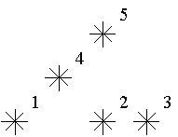
树状数组的运用
Pku 2352 Star
天空中有一些星星，这些星星都在不同的位置，每个星星有个坐标。
如果一个星星的左下方（包含正左和正下)有k颗星星，就说这颗星星是k级的.比如，在下面的例图中，星星5是3级的（1，2，4在它左下）。
星星2，4是1级的。例图中有1个0级，2个1级，1个2级，1个3级的星。
求出各个级别的星星的个数

Slide 16
树状数组的运用
算法有很多种,最实用的是树状数组
树状数组存储的是某一段范围内有多少个点.

Slide 17
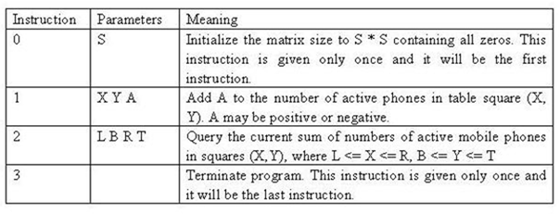
Pku 1195 mobile phones

Slide 18
Sample Input
0 4
1 1 2 3
2 0 0 2 2
1 1 1 2
1 1 2 -1
2 1 1 2 3
3
Sample Output
3
4

Slide 19
小结
在很多的情况下,线段树都可以用树状数组实现.凡是能用树状数组的一定能用线段树.当题目不满足减法原则的时候,就只能用线段树,不能用树状数组.例如数列操作如果让我们求出一段数字中最大或者最小的数字,就不能用树状数组了.

